Slide 1
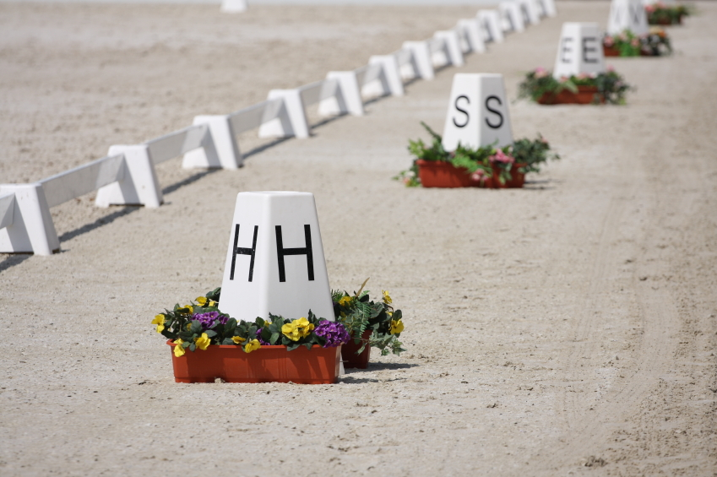
Манеж

Slide 2
Манеж и его размеры

Slide 3
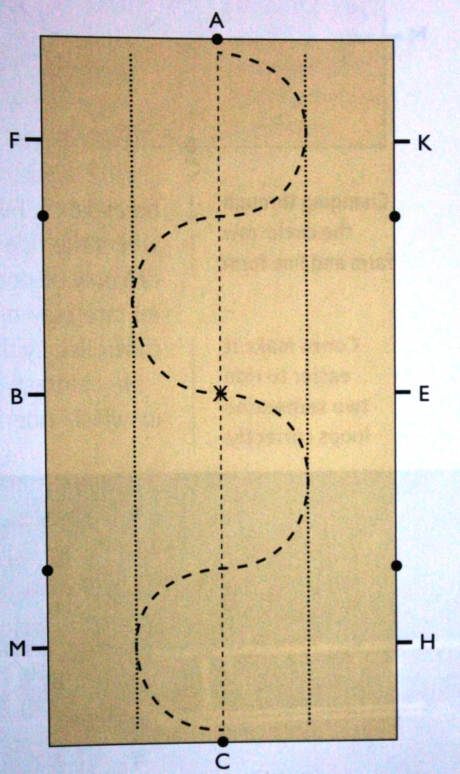
Манежные фигуры. Серпантин.

Slide 4
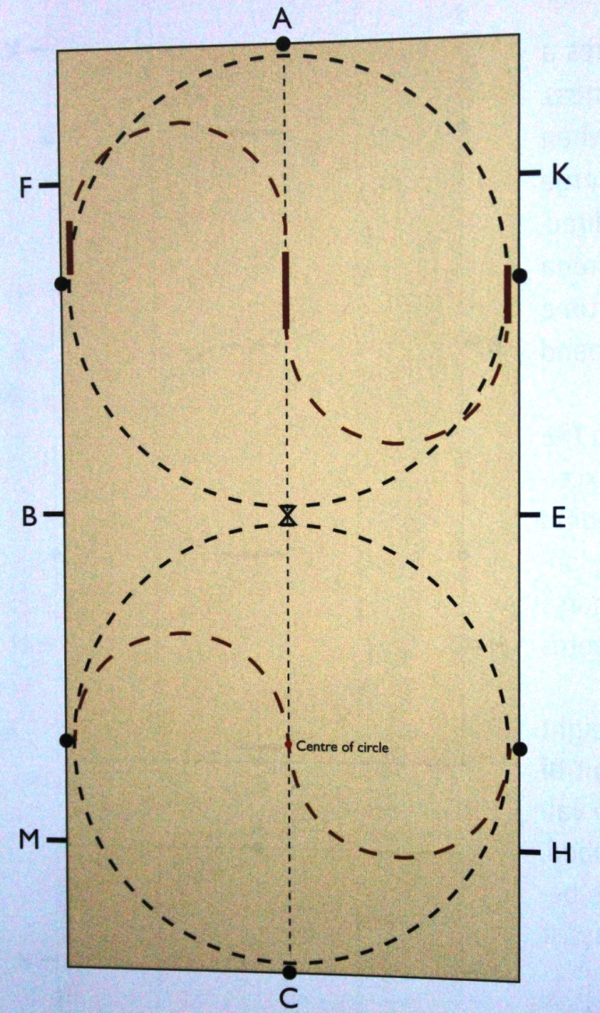
Перемена через круг

Slide 5
Заезд направо назад

Slide 6
Диагонали, вольты и полувольты

Slide 7
Восьмерка

Slide 8
Вспомогательные средства на манеже

Slide 9
Использование конусов

Slide 10
Использование жердей

